Slide 1
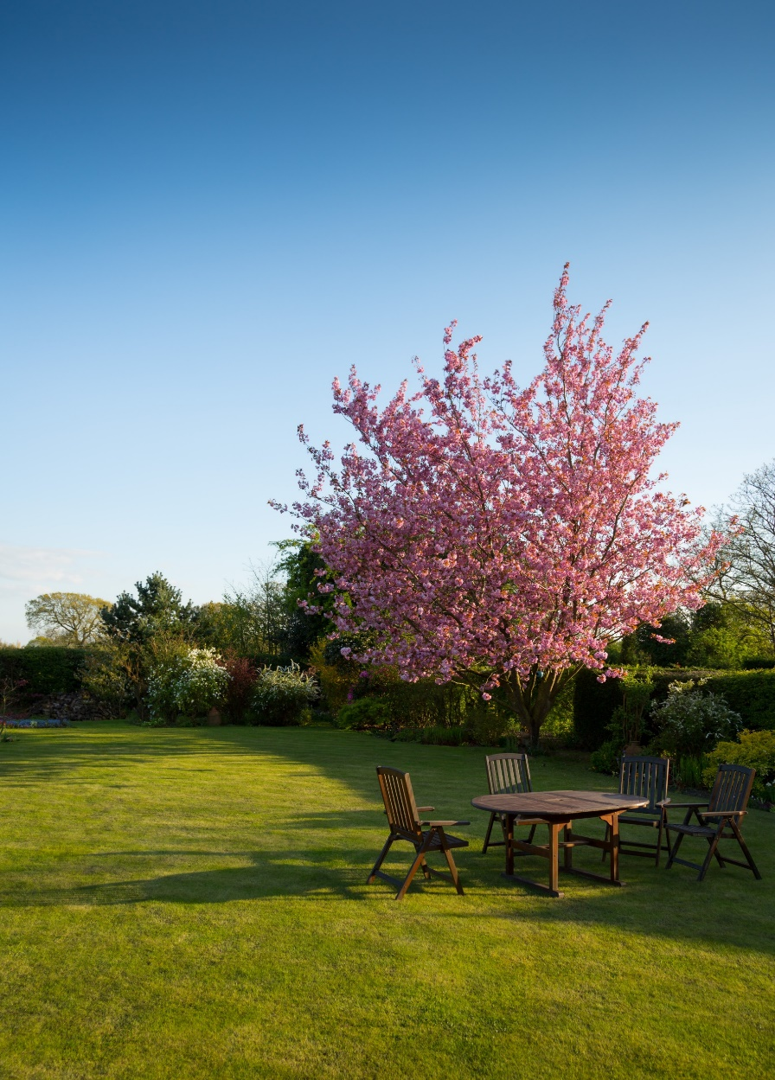
BY YUSHEN
课堂小结
课文精讲
字词揭秘
课前导读
语文园地
语文精品课件 一年级下册 6.4
语文精品课件
授课老师：某某 | 授课时间：20XX.XX
语文园地（6）
某某小学

Slide 2
01 课前导读
同学们，今天跟随老师一起学习《语文园地六》的内容吧！

Slide 3
02 识字加油站
gùn guā tāng
我发现这些词语都和夏天有关。第一组是夏天常见的解暑水果和饮品；第二、三组词语除了“萤火虫”之外都是夏天常用的物品；最后一组“牵牛、织女、北斗星”是有关夏季星空的词语。
冰棍 西瓜 绿豆汤
凉席 蚊香 花露水
蒲 扇 竹椅 萤火虫
牵牛 织女 北斗星
wén
pú shàn yǐ yíng
qiān zhī dǒu
我会说,凉伞 沙滩 大海 荷花 知了 青蛙

Slide 4
02 识字加油站
读音：gùn
结构：左右
部首：木
组词：冰棍 木棍
造句：夏天到了，妈妈买了许多冰棍。
棍

Slide 5
02 识字加油站
读音：tāng
结构：左右
部首：氵
组词： 汤勺 菜汤
造句：我有一个白色的汤勺。
汤

Slide 6
02 识字加油站
读音：shàn
结构：半包围
部首：户
组词：扇子 电扇
造句：夏天到了，我买一把红色的扇子。
扇

Slide 7
02 识字加油站
读音：yǐ
结构：左右
部首：木
组词：椅子 座椅
造句：这把绿色的小椅子真好看。
椅

Slide 8
02 识字加油站
读音：yíng
结构：上下
部首：艹
组词：萤火虫 萤光
造句：萤火中在夜空中飞舞，像许多小星星闪闪发光。
萤

Slide 9
02 识字加油站
读音：qiān
结构：上下
部首：牛
组词：牵牛花 牵挂
造句：夏天到了，院子里的牵牛花都开了。
牵

Slide 10
02 识字加油站
读音：zhī
结构：左右
部首：纟
组词：编织 纺织
造句：妈妈正在编织毛衣。
织

Slide 11
02 识字加油站
读音：dǒu
结构：独体字
部首：斗
组词：烟斗 一斗
造句：爷爷有个大烟斗。
斗

Slide 12
03 字词句运用
读一读，照样子说一说。
小白兔割草。
小白兔在山坡上割草。
地方
小白兔弯着腰在山坡上割草。
怎么样
我发现：第二个句子在动词前加上了表示地点的词语，第三个句子在动词前加上了表示动作怎样进行的词语，这样是句子表达的内容更具体生动。

Slide 13
03 字词句运用
小鸭子游泳。
在小河里游泳
小鸭子 。
小鸭子 。
自由自在地在小河里游泳
小蜜蜂采蜜。
小蜜蜂_____________。
小蜜蜂____________________。
在花园里采蜜
快乐地在花园里采蜜

Slide 14
03 字词句运用
读一读，加上标点，在抄写最后一句。
感叹
小鸟飞得真低呀（ ）
你写作业了吗（ ）
天安门前的人非常多（ ）
爸爸看到我来了（ ）高兴地笑了（ ）
！
疑问
？
肯定
。
肯定
，
。

Slide 15
03 字词句运用
通过朗读，你觉得陈述句和感叹句的区别是什么？
首先可以根据句子有无感叹词来判断。句号用在陈述句的句末，句中不出现叹词。感叹句带有浓厚的感情，一般有感叹词，如，“啊、呀、哇、唉”等。也有些感叹句不出现叹词，我们可以根据句子的具体内容去判断。表示快乐、惊讶、悲伤、厌恶、 恐惧等强烈感情的句子可以用感叹号。除此之外，表示反问、祈使等语气的句子也可使 用感叹号。

Slide 16
03 字词句运用
抄写提示
抄写句子的正确格式：句子开头空两格，每个标点占一格，上下左右要对齐，大小相似字匀称。
我在商场、超市认识了很多字。
我在商场、超市认识了很多字。
我在食品包装上认识了很多字。

Slide 17
04 日积月累
朝霞不出门，晚霞行千里。
有雨山带帽，无雨半山腰。
早晨下雨当日晴，晚上下雨到天明。
蚂蚁搬家蛇过道，大雨不久要来到。

Slide 18
04 日积月累
zhāo xiá bù chū mén wǎn xiá xíng qiān lǐ
朝 霞 不 出 门， 晚 霞 行 千 里。
意思是早上看到有彩霞，就不要出门，因为天气不好，要下雨，
晚上看到彩霞，第二天可以放心出门，因为一天是晴天。
yǒu yǔ shān dài mào wú yǔ bàn shān yāo
有 雨 山 戴 帽， 无 雨 半 山 腰。
意思是看山上的雾，也能识别天气的好坏。如果看到山上的云雾像一定帽子戴在山上，就一定有雨，云雾只是环绕在半山腰，就一定没雨。

Slide 19
04 日积月累
zǎo chén xià yǔ dāng rì qíng
早 晨 下 雨 当 日 晴，
wǎn shàng xià yǔ dào tiān míng
晚 上 下 雨 到 天 明。
意思是如果早晨下雨，一会儿肯定会晴，如果晚上开始下雨，那么雨一定会下到第二天早晨才停。

Slide 20
04 日积月累
mǎ yǐ bān jiā shé guò dào dà yǔ bù jiǔ yào lái dào
蚂 蚁 搬 家 蛇 过 道，大 雨 不 久 要 来 到。
意思是当你看到蚂蚁搬家往高处，或看到蛇匆匆爬过马路，
说明不久就会有一场大雨降临

Slide 21
04 日积月累
日落胭脂红，无雨便是风。
久晴大雾阴，久阴大雾晴。
早怕东南黑，晚怕北云推。
早晨地罩雾，尽管晒稻谷。
日落乌云涨，半夜听雨响。
久雨西风晴，久晴西风雨。
这些事关于天气变化的谚语，讲述了天气变化前的各种自然现象和动物们的各种活动变化。

Slide 22
05 和大人一起读
文中的蚂蚁为什么能平安无事地回到家?
那是因为有睡莲姑姑、蜻蜓、萤火虫的帮助，睡莲姑姑、蜻蜓、萤火虫乐于助人的品质值得我们学习。
星星看见了，为什么“高兴地眨着眼”？
因为在这个美丽的夏夜，星星看见植物动物们相互关爱相互帮助，所以高兴地眨着眼。
夏夜美在哪里？
夏夜的景色美，植物、动物们助人为乐的品质更美。

Slide 23
06 课堂练习
一、看拼音，写词语。
gùn guā tāng
冰( ) 西( ) 绿豆 ( )
qiān zhī dǒu
( )牛花 ( )女 北( )星
棍
瓜
汤
牵
织
斗

Slide 24
06 课堂练习
二、读一读，加上标点。
小鸟飞得真低呀（ ）
你写作业了吗（ ）
天安门前的人非常多（ ）
爸爸看到我来了（ ）高兴地笑了（ ）
！
？
。
，
。

Slide 25
07 课堂小结
语文园地六
和夏天有关的词语
扩写句子
逗号、句号、问号、感叹号
在生活中中识字
天气的谚语
相互关爱 相互帮助

Slide 26
BY YUSHEN
课堂小结
课文精讲
字词揭秘
课前导读
谢谢观看
语文精品课件 一年级下册 6.4
语文精品课件
授课老师：某某 | 授课时间：20XX.XX
语文园地（6）
某某小学

